Slide 1

NHÓM 6
BÁO CÁO ĐỀ TÀI:
XÂY DỰNG LUỒNG THU THẬP DỮ LIỆU EDUMALL

Slide 2



Danh sách thành viên nhóm 6
LÊ THỊ KIM OANH - 22632471 (TRƯỞNG NHÓM)
NGUYỄN DUY - 22708301
LÊ ĐẶNG PHƯƠNG TRINH- 22636871
NGUYỄN HUY KHANG- 22710921
ĐÀO TRUNG KIÊN - 22635961
TRẦN THỊ MỸ UYÊN - 22718671

Slide 3


Mục lục
I.VIẾT ỨNG DỤNG CÀO DỮ LIỆU
II.LƯU TRỮ DỮ LIỆU VÀO MONGODB
III.XỬ LÝ DỮ LIỆU HOÀN CHỈNH
IV.MÔ HÌNH HÓA CSDL
V.THIẾT KẾ ĐƯỢC BÀI TOÁN PHÂN TÍCH DỮ LIỆU
VI. TỐI ƯU MÔ HÌNH VỚI DATA WAREHOUSE
VII.TRỰC QUAN HÓA DỮ LIỆU BẰNG POWER BI

Slide 4



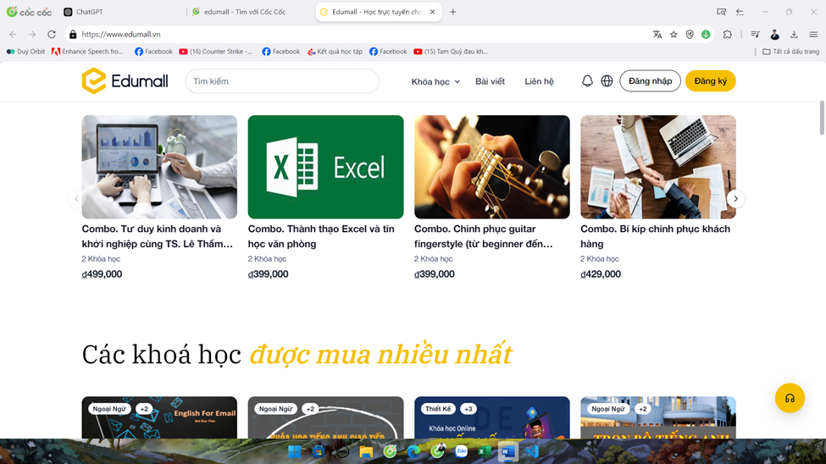

I.VIẾT ỨNG DỤNG CÀO DỮ LIỆU:
Nhóm đã quyết định dùng thư viện Selenium để cào dữ liệu web edumall

Slide 5
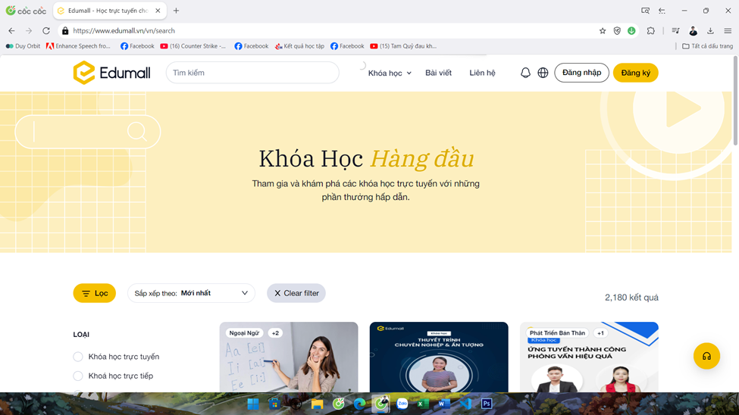
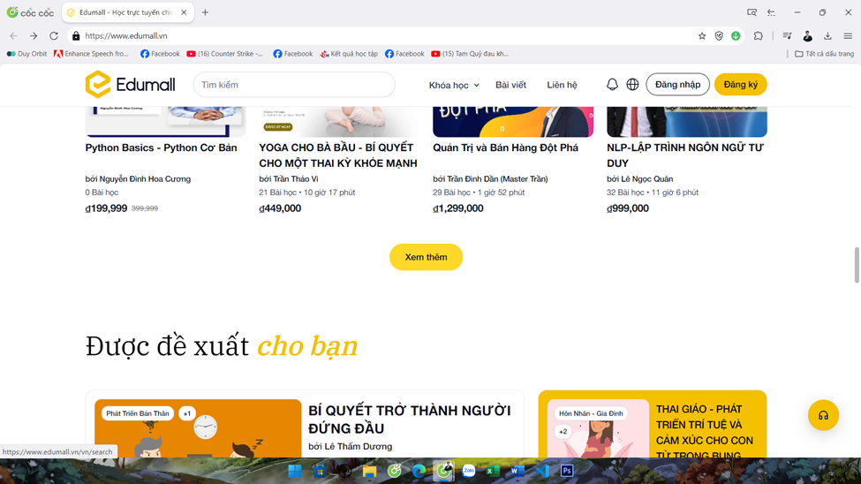
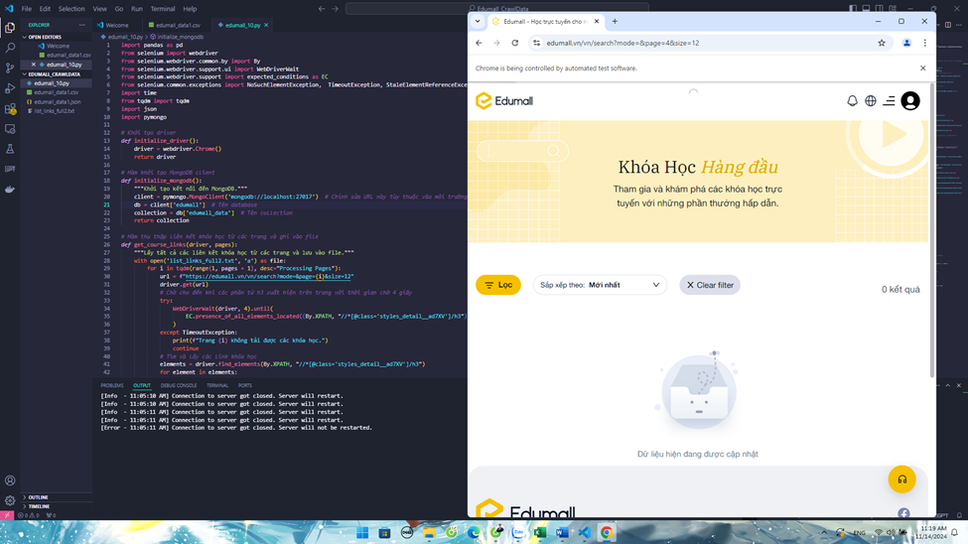

I.VIẾT ỨNG DỤNG CÀO DỮ LIỆU:
Lý do:
Tóm lại
1.Truy cập dữ liệu động
2.Chờ dữ liệu tải
3.Tự động hóa và Lặp lại
Selenium rất hữu ích cho các trang động, giúp lấy dữ liệu mà các phương pháp khác như requests không thể làm được, đồng thời nó cung cấp các tính năng tự động hóa mạnh mẽ để truy cập, điều hướng, và trích xuất dữ liệu từ các trang web phức tạp.
Nhiều trang web hiện nay hiển thị nội dung dựa trên JavaScript, điều này có nghĩa là nội dung không xuất hiện trong mã HTML ngay từ đầu mà chỉ xuất hiện sau khi trang đã được tải và JavaScript đã chạy.
Selenium mô phỏng một trình duyệt thực tế, cho phép tải trang và chờ JavaScript hoàn tất, đảm bảo tất cả dữ liệu cần thiết xuất hiện trên trang trước khi trích xuất.
Với các trang động, dữ liệu có thể không tải lên ngay lập tức. Selenium cung cấp các công cụ để chờ các phần tử xuất hiện (ví dụ, dùng WebDriverWait trong mã) trước khi tiến hành thu thập dữ liệu. Điều này giúp tránh lỗi khi các phần tử HTML chưa xuất hiện.
Selenium cho phép lặp lại một quy trình truy cập, lấy dữ liệu từ nhiều trang và lưu lại các liên kết khóa học mà không cần can thiệp thủ công. Điều này rất hữu ích khi muốn thu thập dữ liệu từ một loạt các trang có cấu trúc tương tự.

Slide 6
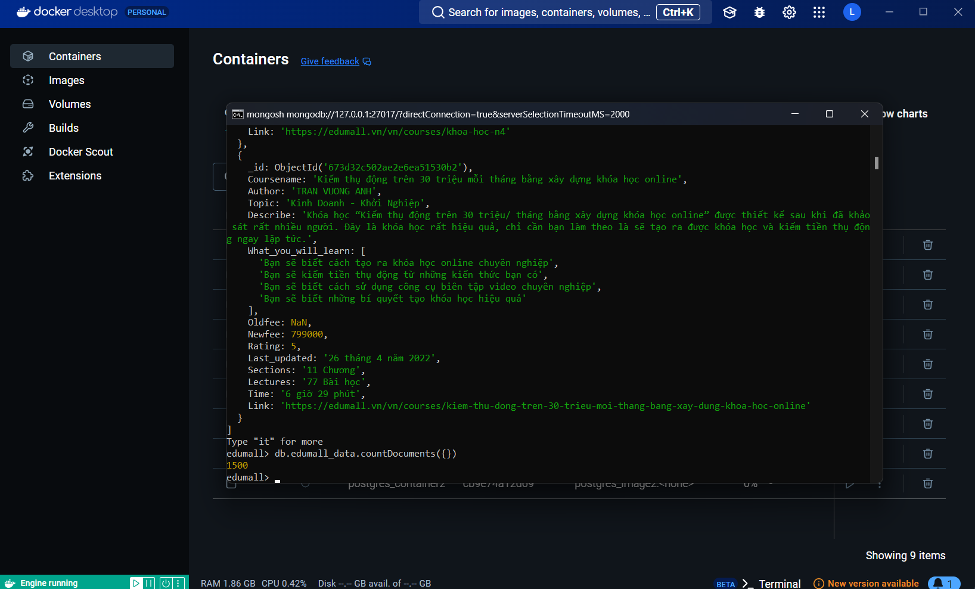
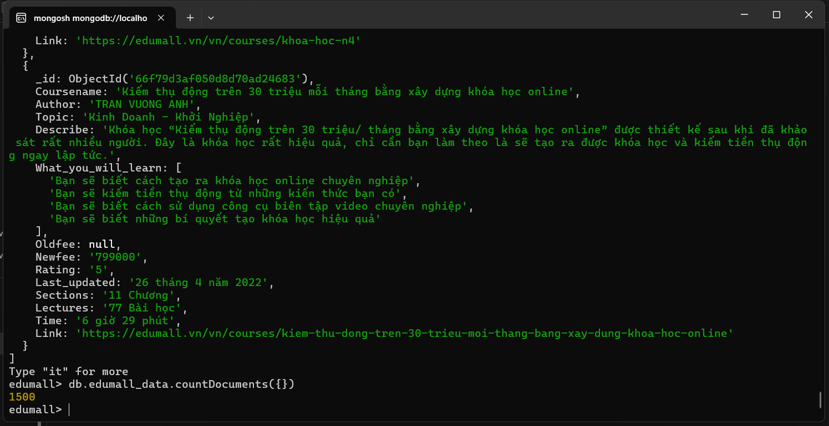

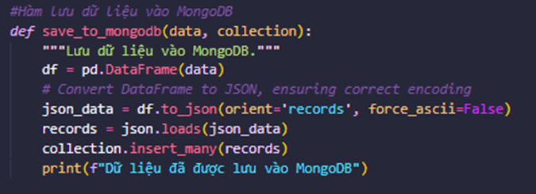
III.XỬ LÝ DỮ LIỆU HOÀN CHỈNH
II.LƯU TRỮ DỮ LIỆU VÀO MONGO DB
Đã lưu trữ dữ liệu vào Mongo DB trên Local và Docker
Khi cào xong được dữ liệu đầy đủ thì sẽ tiến hành lưu trữ dữ liệu vào Mongo DB trên Local và Docker
Nhóm quyết định dùng pyspark vì Spark là một công cụ mạnh mẽ và linh hoạt cho việc xử lý dữ liệu lớn. Nó cung cấp hiệu suất cao, khả năng mở rộng và dễ sử dụng, giúp các nhà phát triển giải quyết các vấn đề phức tạp liên quan đến dữ liệu một cách hiệu quả.
Hàm save_to_mongodb chuyển đổi dữ liệu thành định dạng JSON và lưu vào một collection trong cơ sở dữ liệu MongoDB.

Slide 7

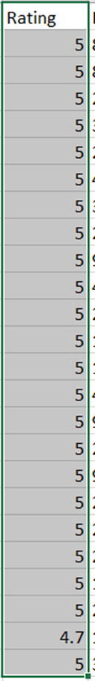
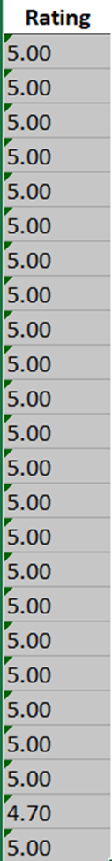
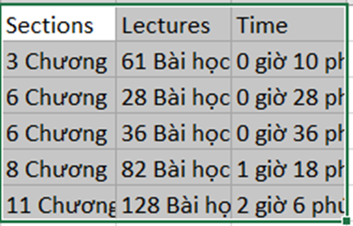
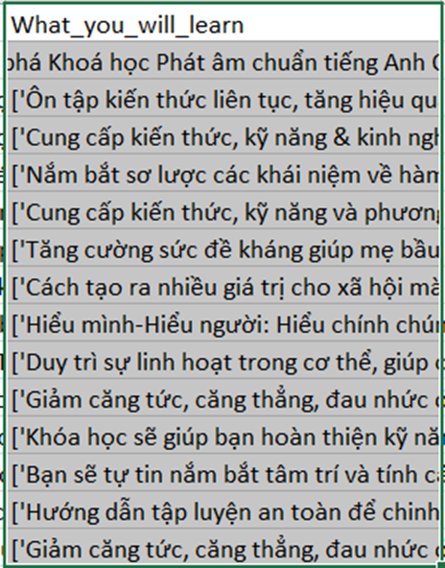
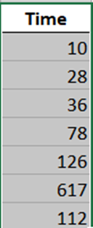
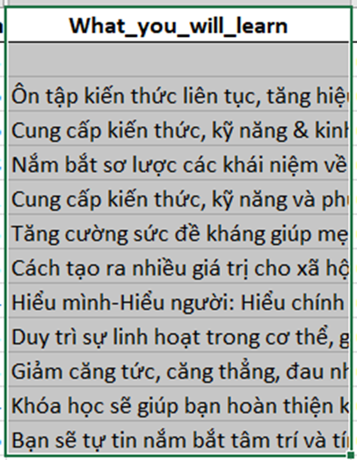
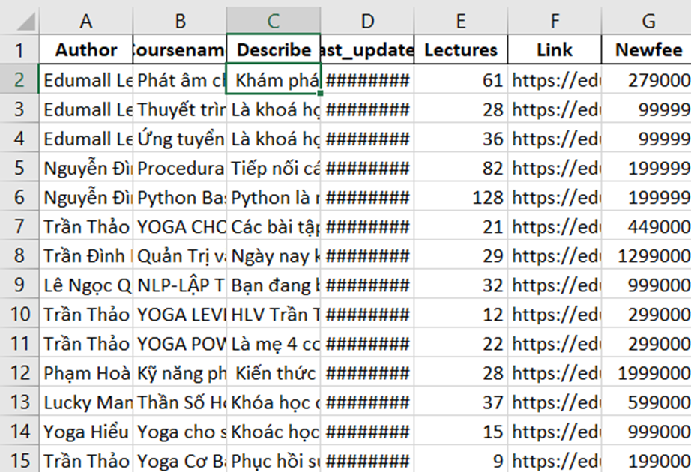
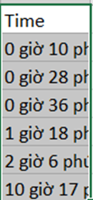
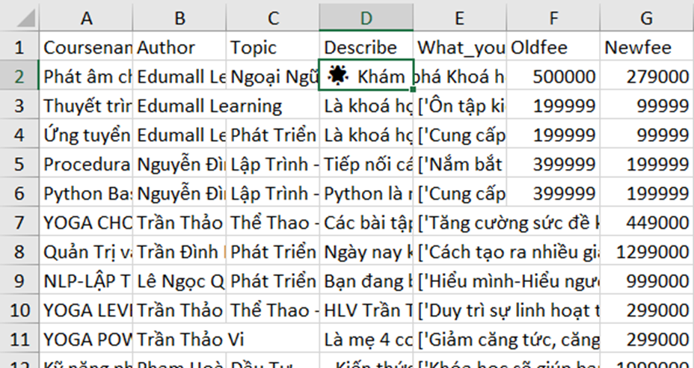
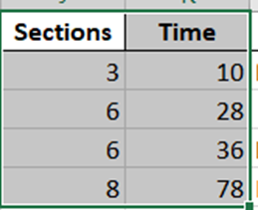

III.XỬ LÝ DỮ LIỆU HOÀN CHỈNH
Các bước chính của code:
Cũ
4.Chuyển đổi dữ liệu:
Chuyển đổi kiểu dữ liệu: Dùng cast để chuyển đổi các cột "Newfee", "Oldfee", "Lectures", "Sections" từ string sang integer. Chuyển đổi cột "_id" thành string và loại bỏ ký tự [ và ]. Chuyển đổi cột "Rating" thành kiểu DecimalType với độ chính xác 3 và 2 chữ số thập phân. Chuyển đổi cột "Last_updated" thành kiểu datetime dùng to_date.
Khởi tạo Spark Session: Thiết lập kết nối với Spark và MongoDB.
Đọc dữ liệu từ MongoDB: Dùng spark.read.format để đọc dữ liệu từ collection edumall_data trong database edumall trên MongoDB.
Làm sạch dữ liệu:
Xác định cột cần làm sạch: Chỉ định các cột cần làm sạch trong danh sách columns_to_clean (ví dụ: ['Describe']).
Loại bỏ ký tự đặc biệt và biểu tượng cảm xúc: Sử dụng regexp_replace để loại bỏ tất cả ký tự không phải chữ cái có dấu, khoảng trắng và các ký tự từ 'À' đến 'ỹ' trong các cột được chọn.
Trước khi làm sạch
Sau khi làm sạch
3.Làm sạch dữ liệu:
Thay thế các từ cụ thể: Dùng regexp_replace để thay thế các từ "tháng", "năm" trong cột "Last_updated" bằng dấu gạch ngang "-". Tương tự, thay thế "Bài học" bằng chuỗi rỗng trong các cột "Lectures" và "Sections".
4.Chuyển đổi dữ liệu:
Tính thời lượng bài học: Dùng regexp_extract để trích xuất số giờ và phút từ cột "Time", sau đó tính tổng thời lượng bằng phút.
4.Chuyển đổi dữ liệu:
Kết hợp các giá trị: Dùng concat_ws để kết hợp các giá trị trong cột "What_you_will_learn" thành một chuỗi ngăn cách bằng dấu phẩy. Nếu chuỗi rỗng, thay thế bằng NULL dùng when và lit.
Mới

Slide 8
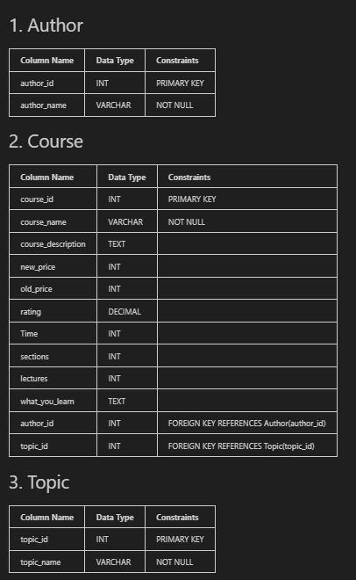
IV.MÔ HÌNH HÓA CSDL
Sau khi làm sạch dữ liệu và tổng hợp lại dữ liệu xlsx thì nhóm sử dụng kỹ thuật modeling để chia thành các bảng như sau:

Slide 9
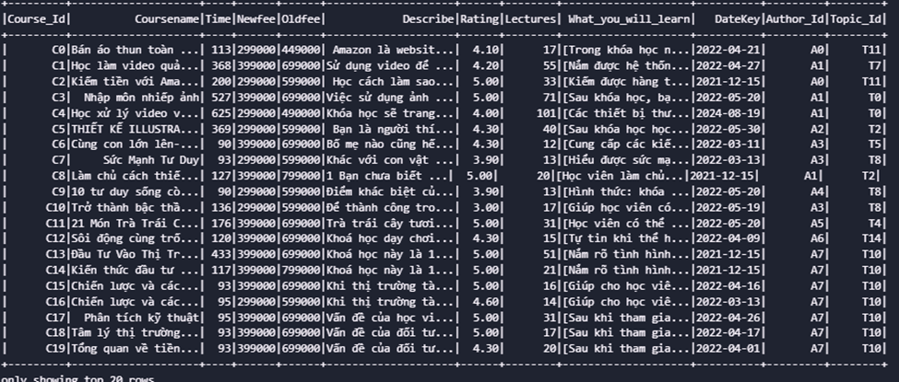
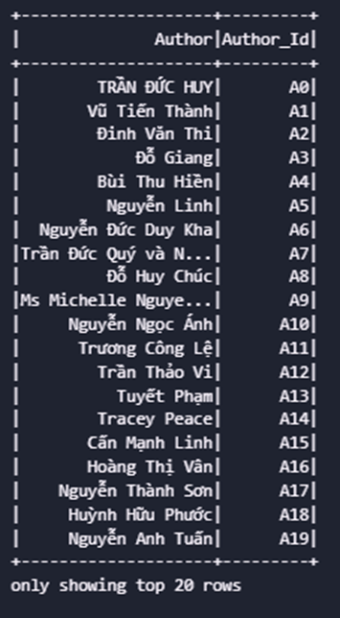
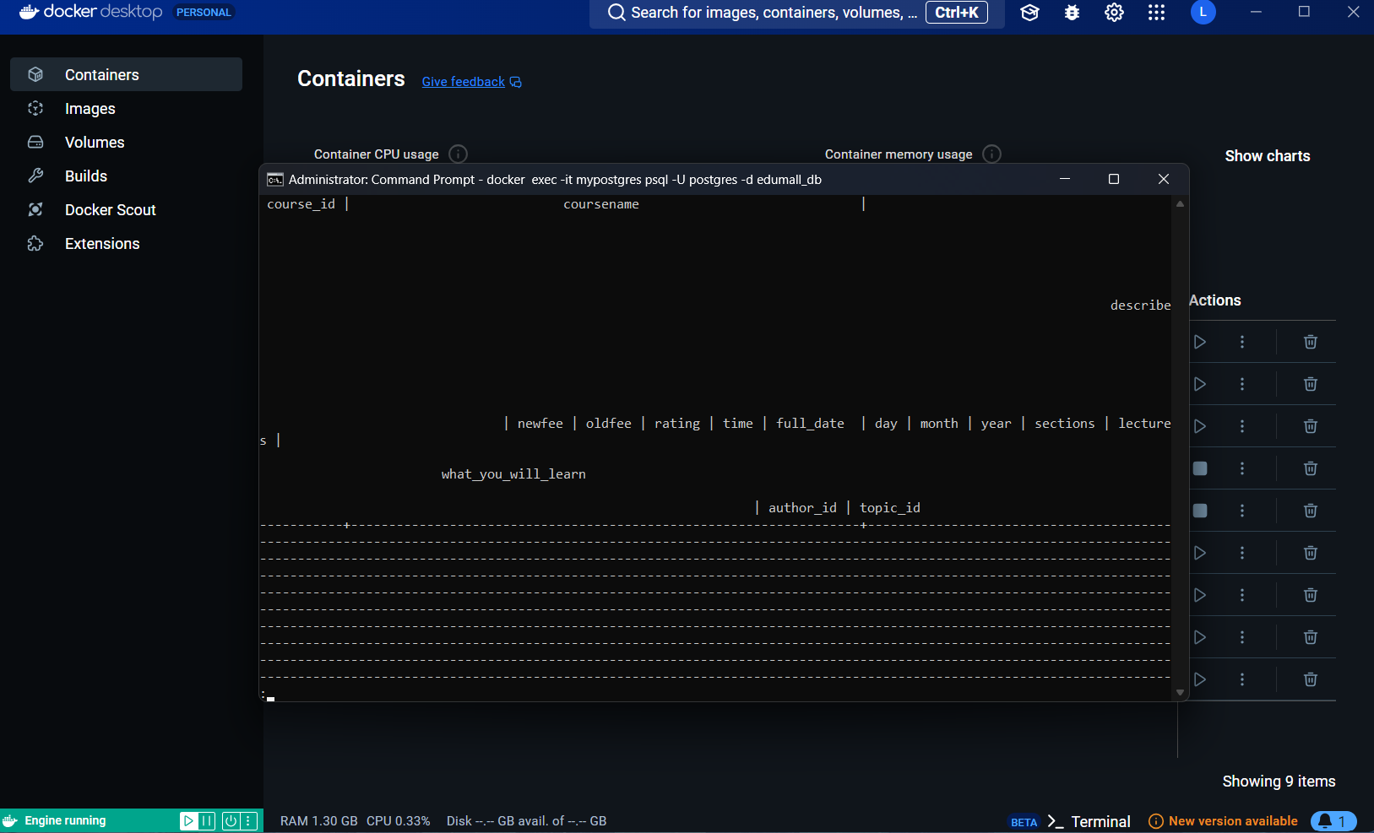
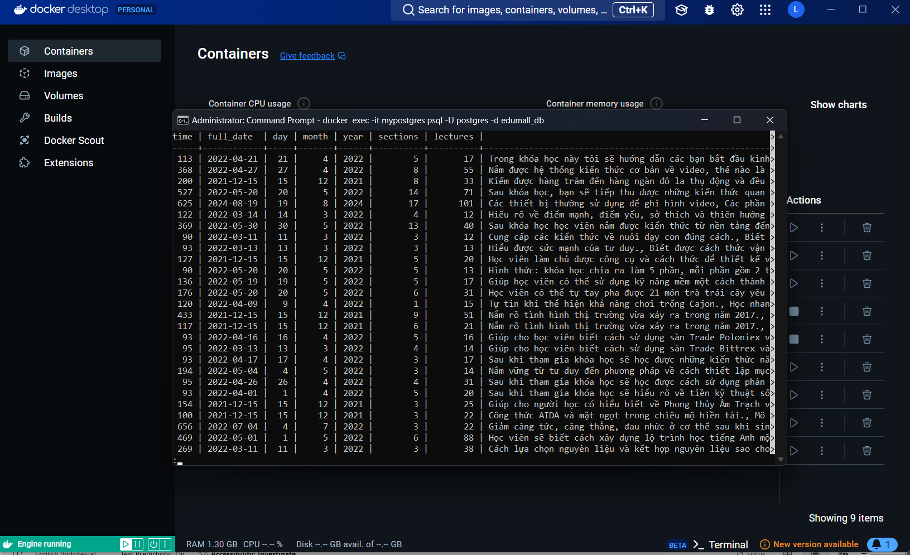
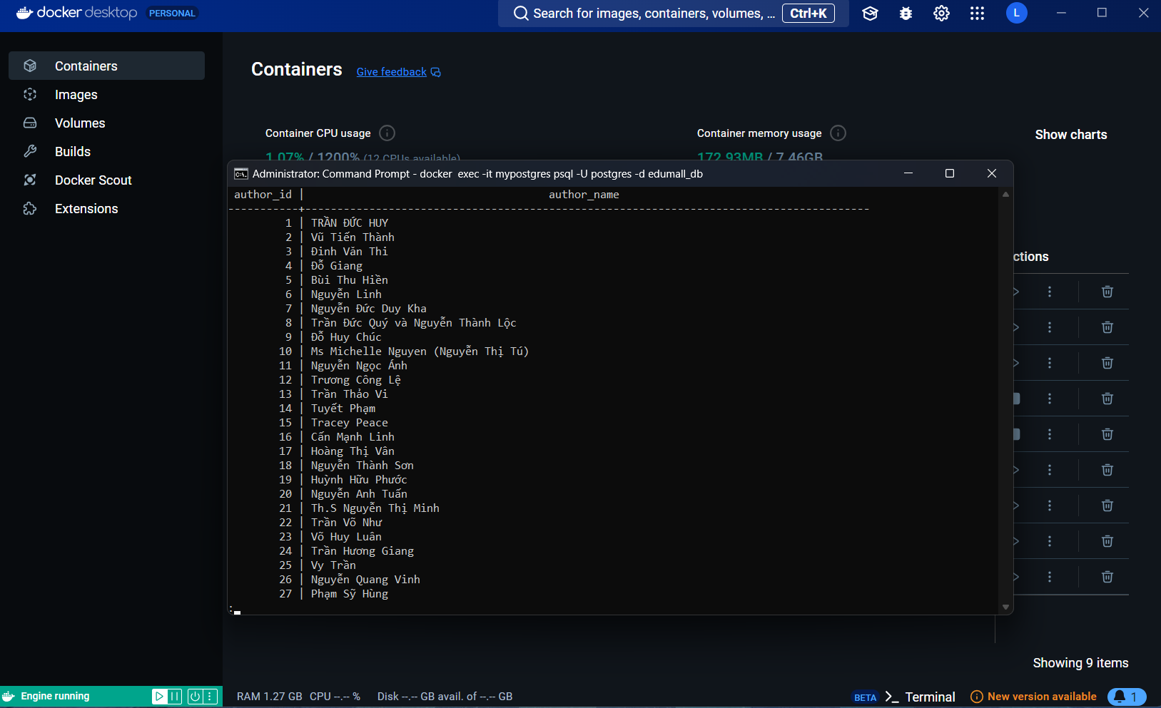
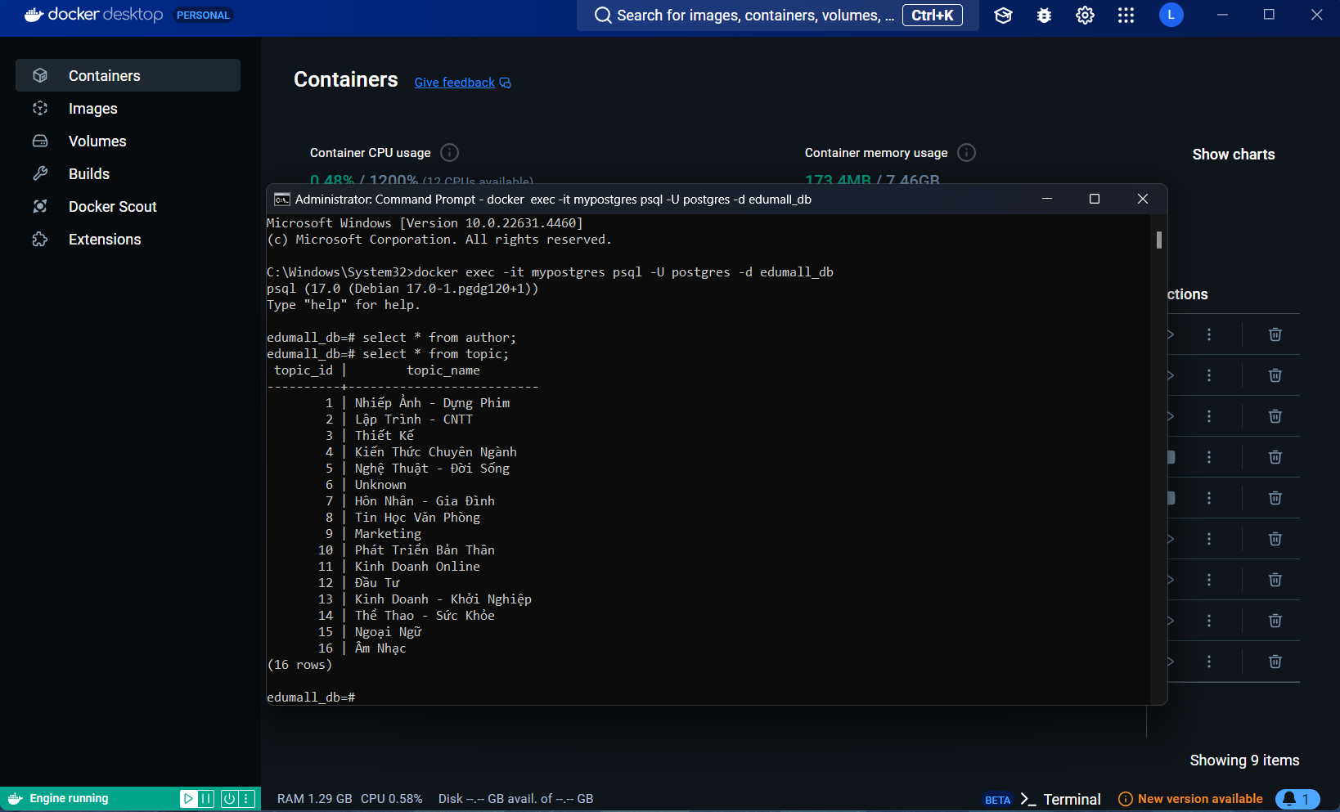
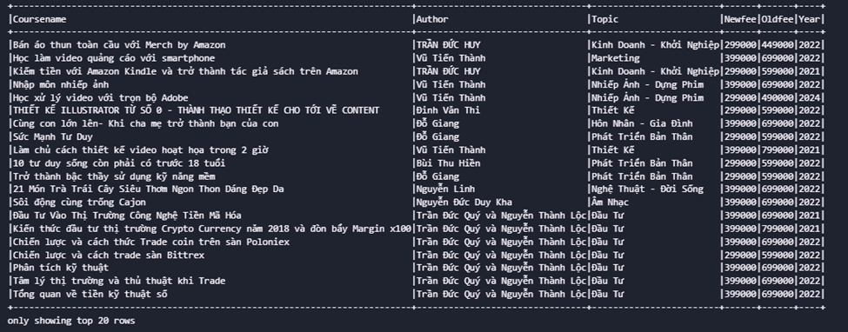
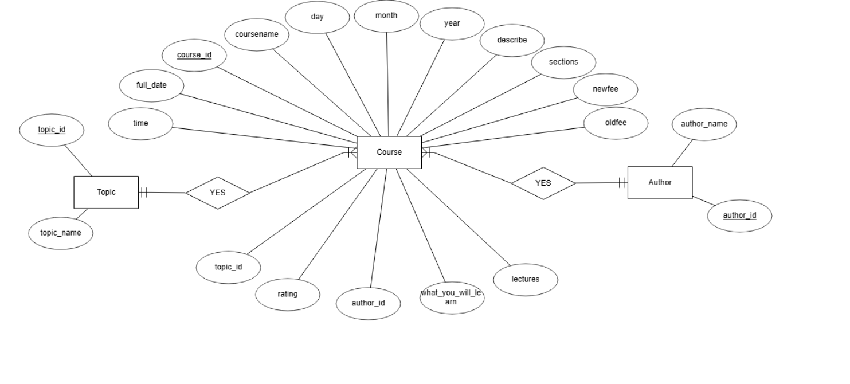
IV.MÔ HÌNH HÓA CSDL
Sau khi mô hình hóa cơ sở dữ liệu (với các bảng như Author, Course, Topic). Dữ liệu đã được tổ chức lại sẽ được lưu trữ và đổ dữ liệu vào postgres docker
Thông qua các dữ liệu Modeling trên ta có được sơ đồ ERD như sau:
# Kết nối bảng Course với bảng Author và Topic
# Tạo DataFrame cho bảng Author từ cột 'Author'
# Chọn cột Author và loại bỏ bản sao
# Tạo DataFrame cho bảng Course
# Kết nối bảng Course với bảng Author trước
# Sau đó, kết nối bảng Course với bảng Topic
# Thêm cột Course_Id tự động
# Đưa cột Course_Id lên đầu

Slide 10

V.Thiết kế bài toán phân tích dữ liệu
Sau quá trình thảo luận, nhóm đã thống nhất lựa chọn tiêu đề bài toán phân tích dữ liệu:
Các yếu tố ảnh hưởng đến giá cả của khoá học đối với trang web edumall

Slide 11
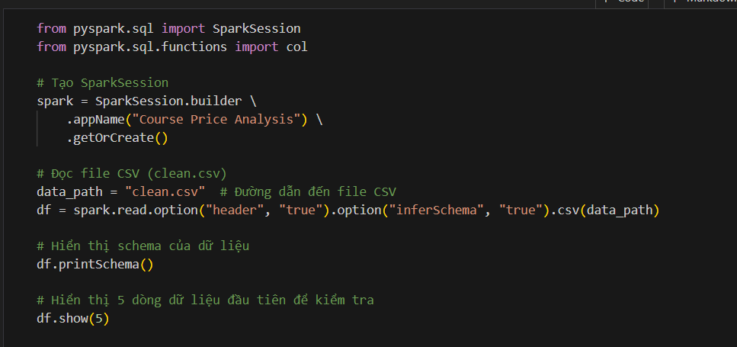
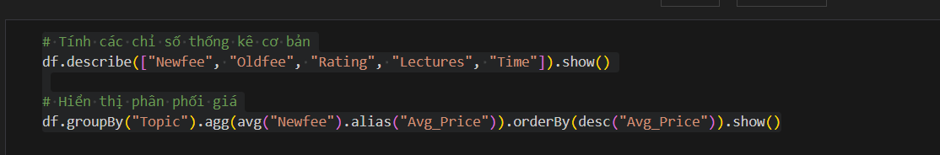
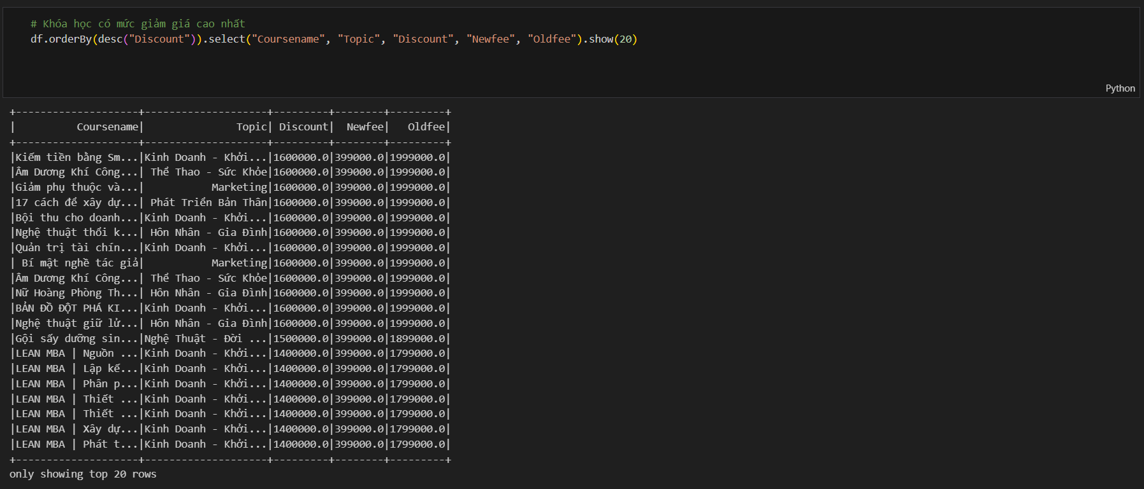
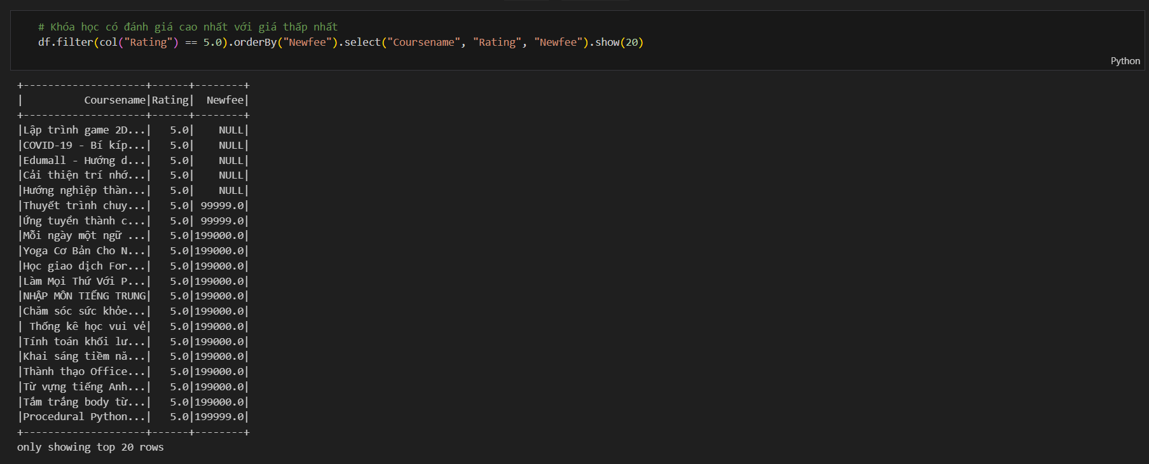
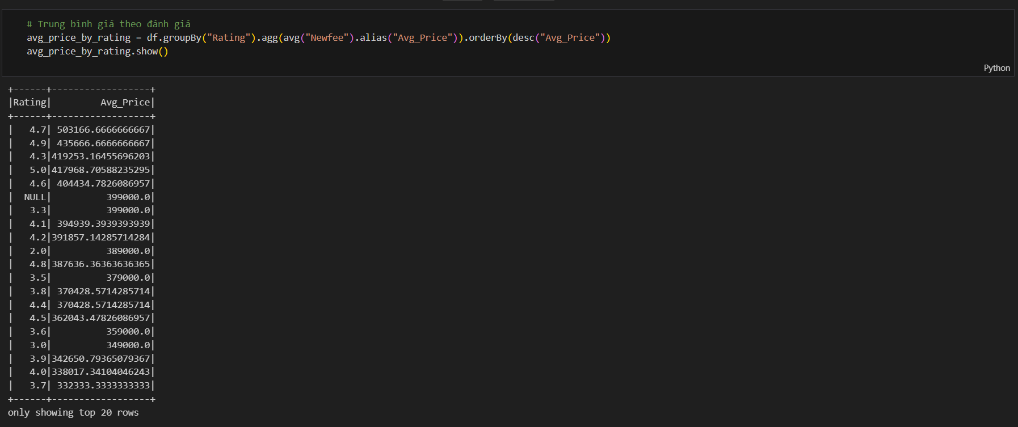
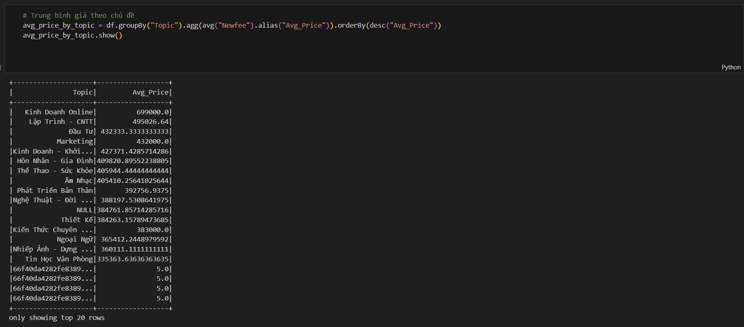
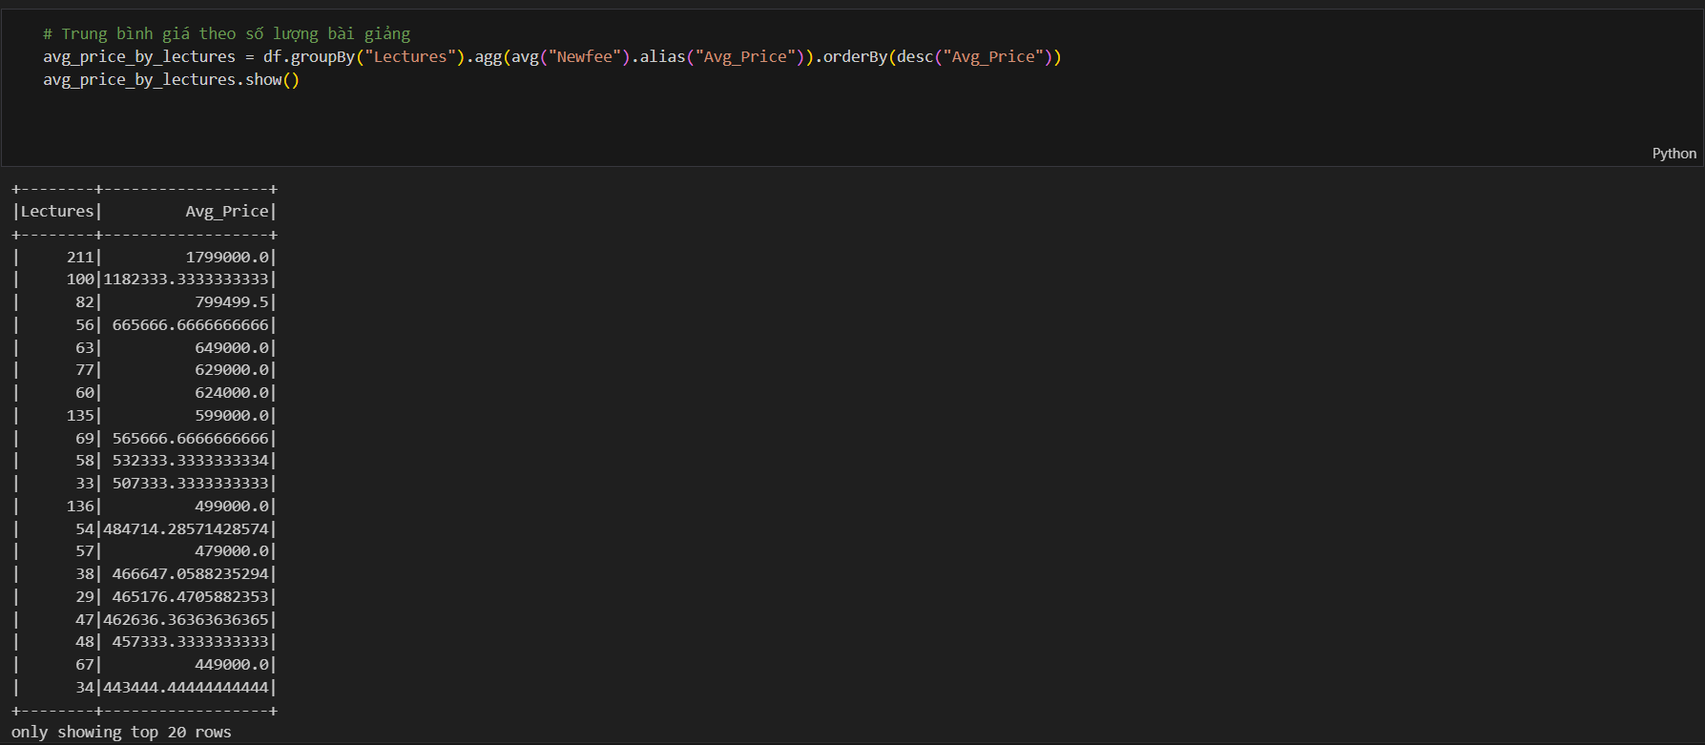
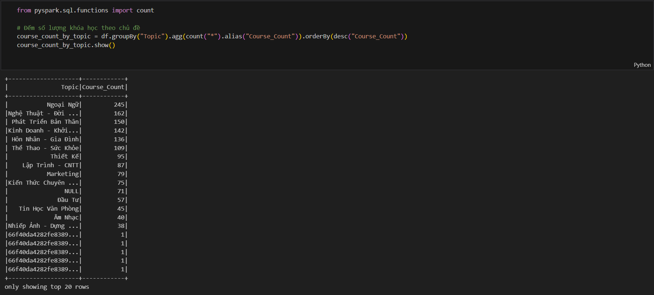
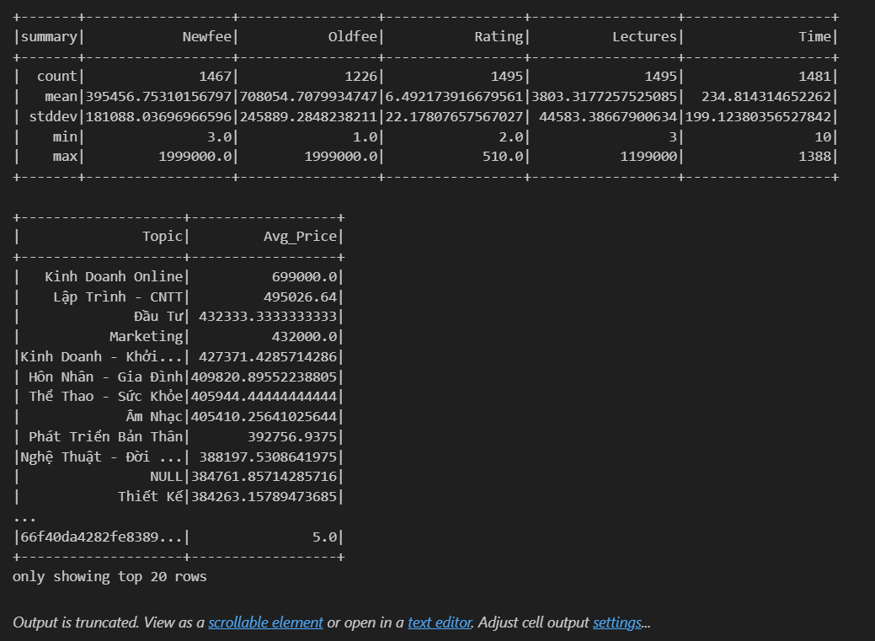
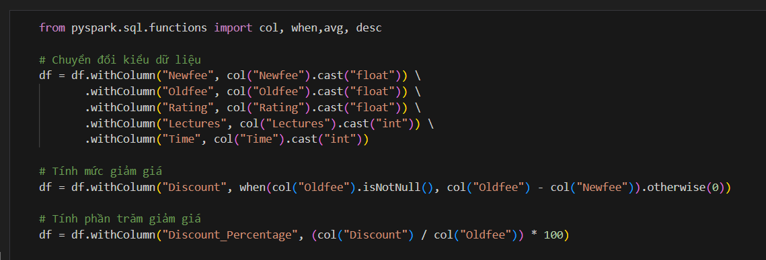
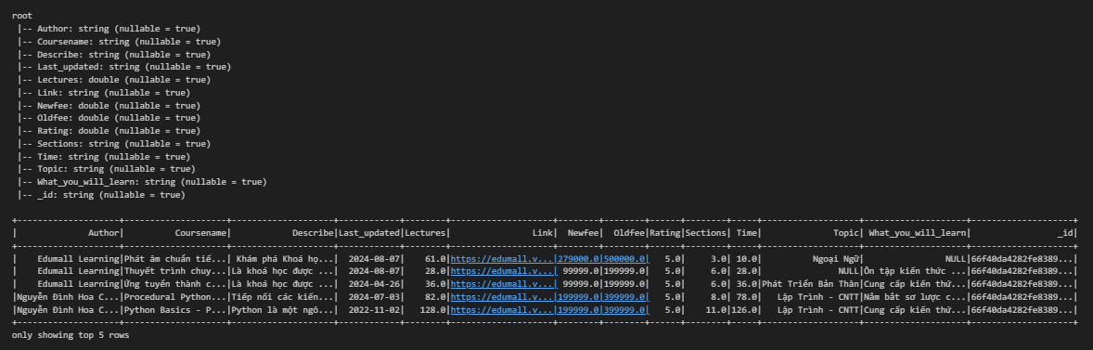
3: Phân tích yếu tố ảnh hưởng đến giá
2: Phân tích mô tả
4: Phân tích mức độ phổ biến của các chủ đề
1: Tiền xử lý dữ liệu
5: Tìm các khóa học nổi bật

Slide 12

VI. TỐI ƯU MÔ HÌNH VỚI DATA WAREHOUSE

Slide 13
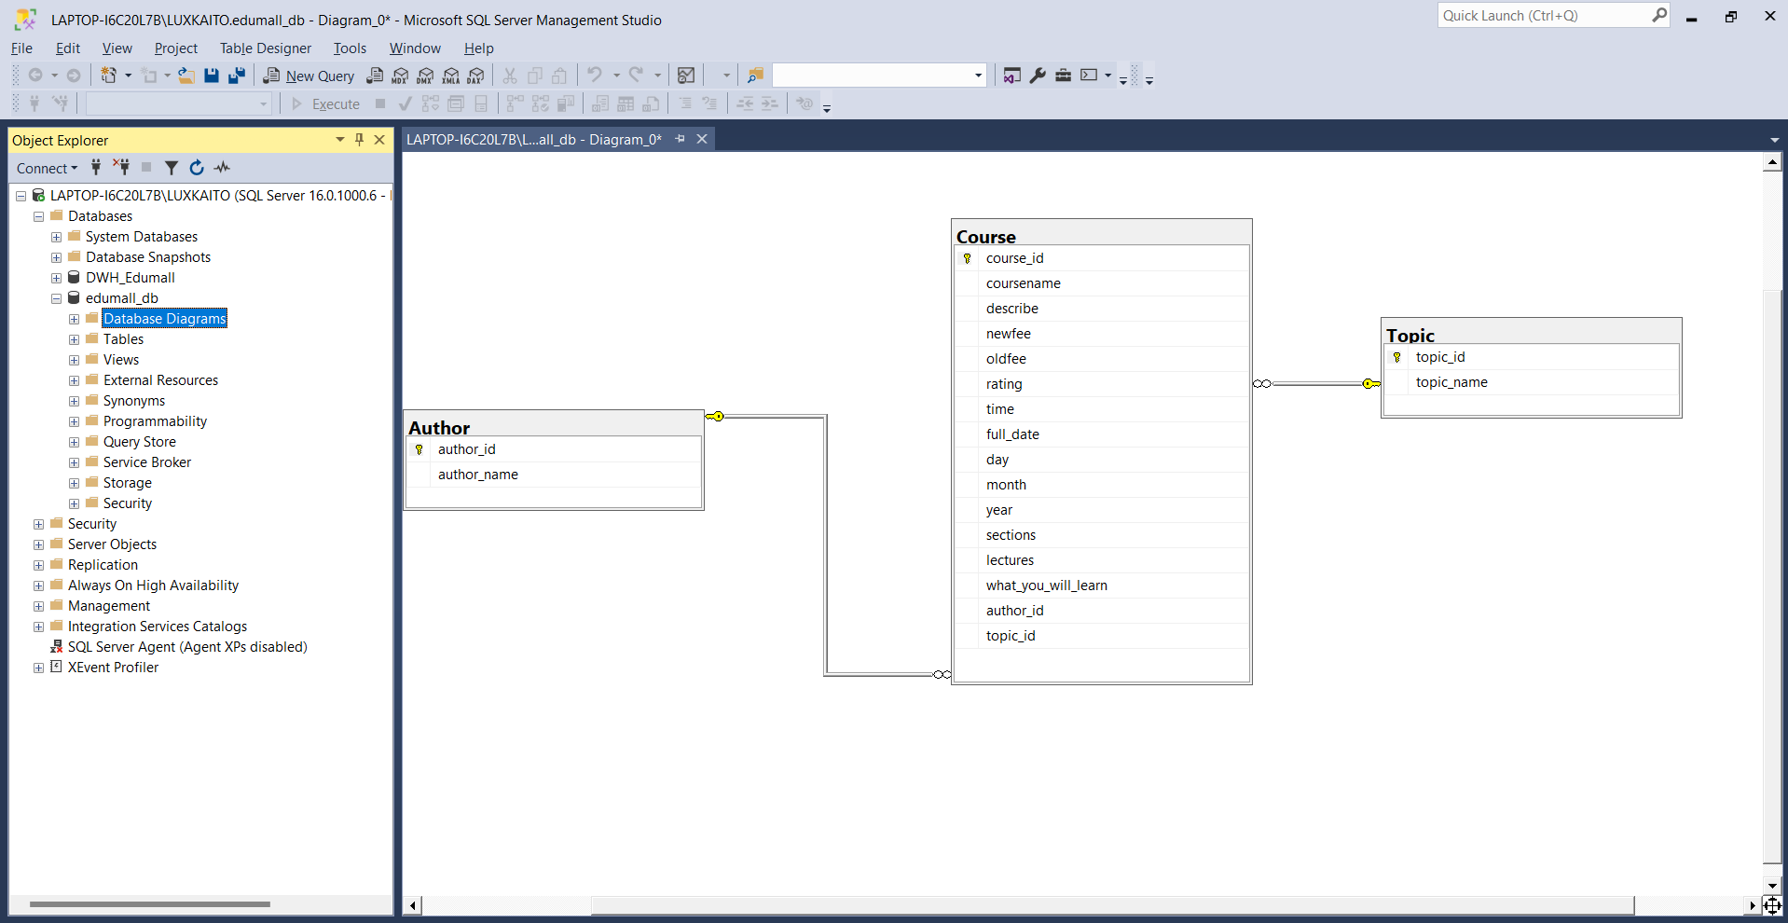
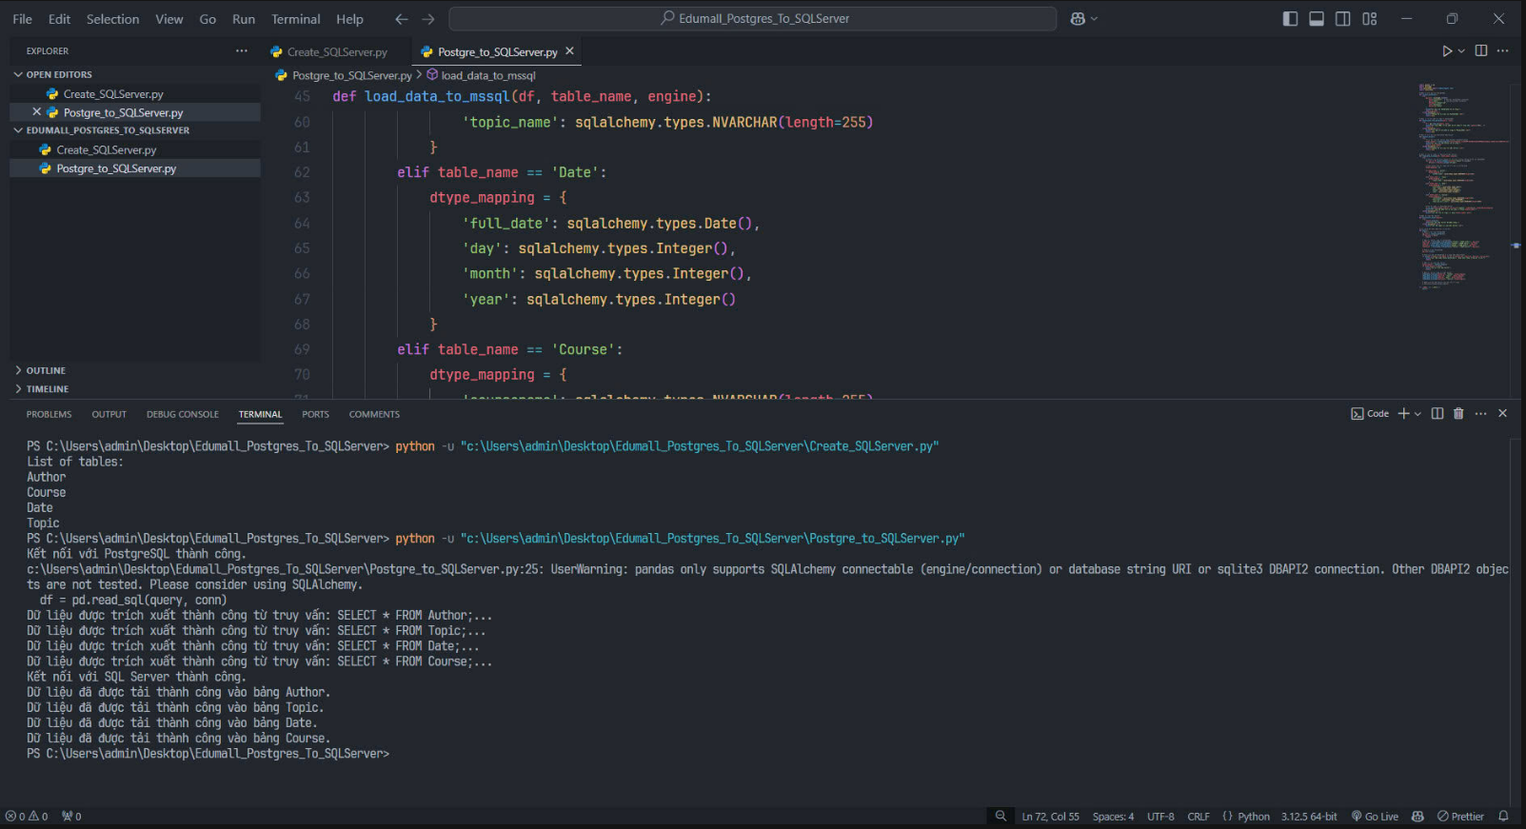
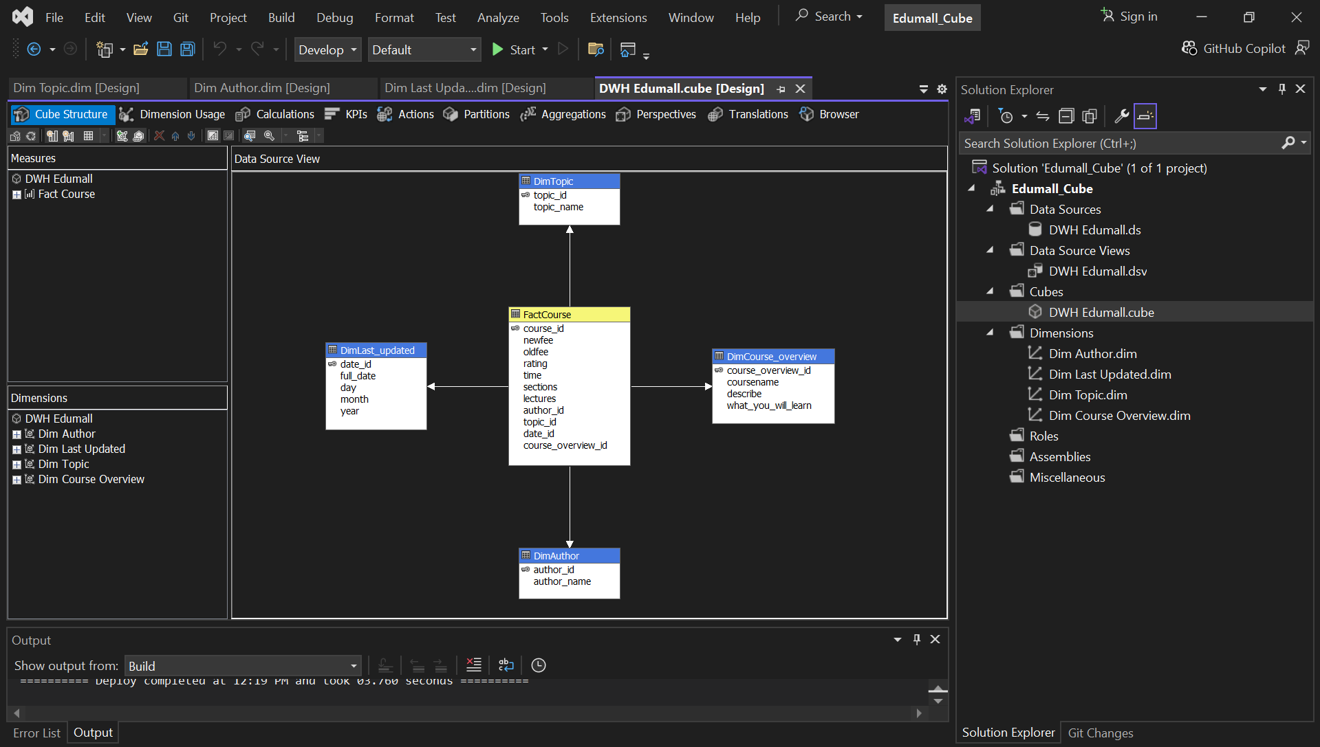
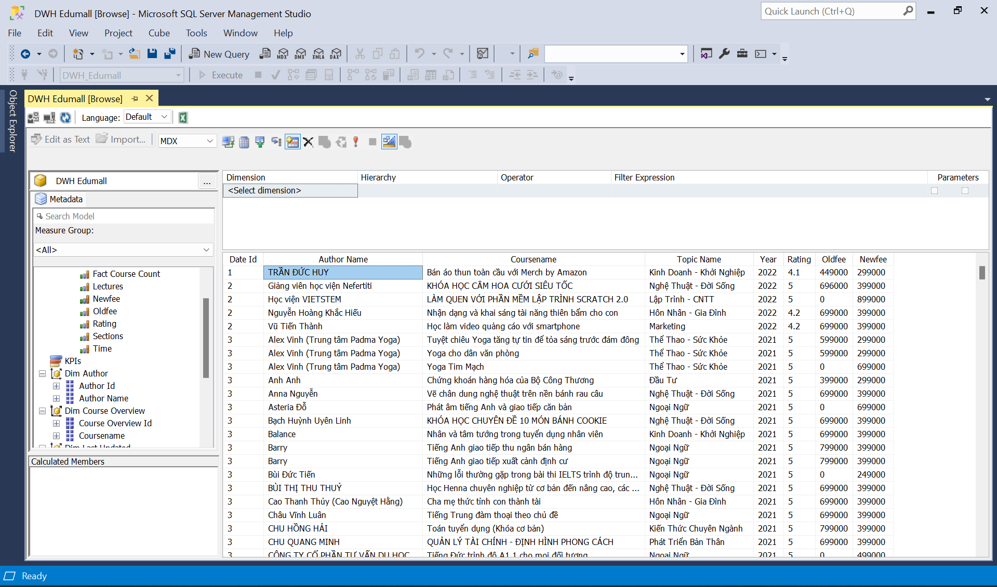
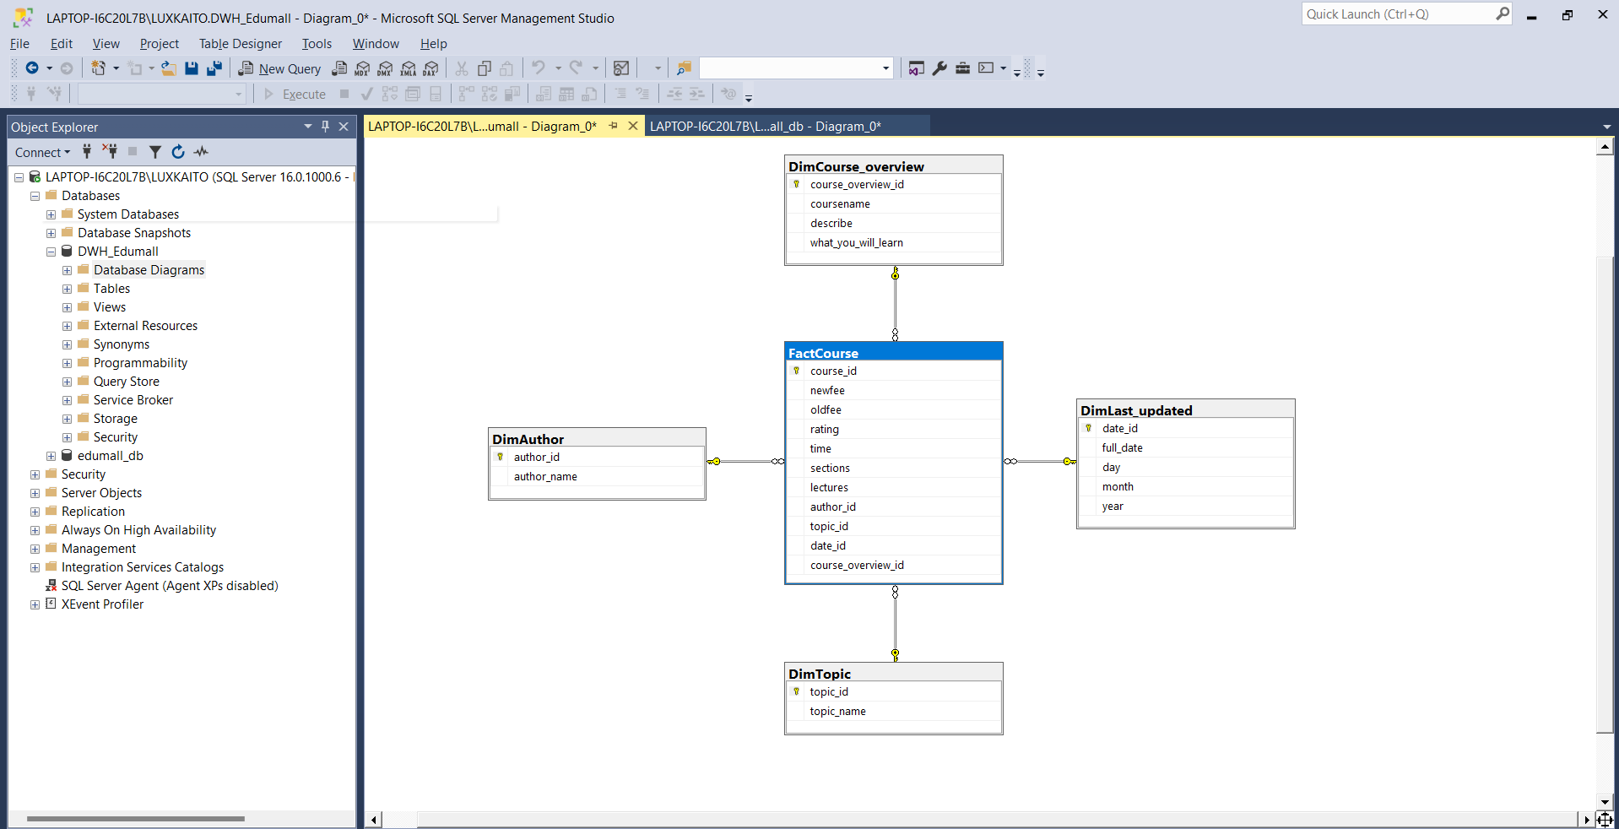
VI. TỐI ƯU MÔ HÌNH VỚI DATA WAREHOUSE
Tạo Cube với MS Visual Studio with SSAS plugin
Chọn các yếu tố cần thiết để biểu diễn bài toán
Dựa vào bài toán phân tích dữ liệu và tạo Data Warehouse theo mô hình Star Schema
Để tối ưu được mô hình hóa với DATA WAREHOUSE ta sẽ lấy dữ liệu từ PostgresSQL vào SQL Server

Slide 14

VII.Trực quan hóa dữ liệu bằng PowerBI

Slide 15
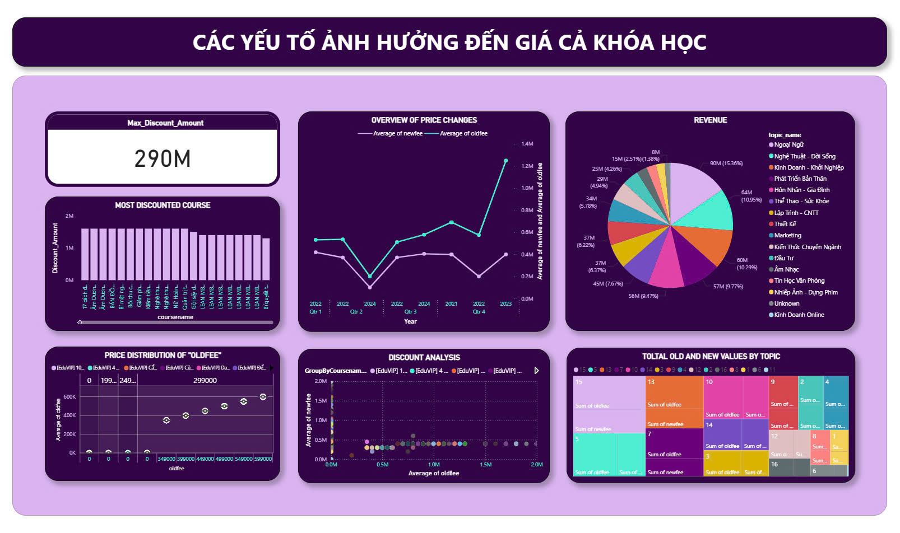

Slide 16




NHÓM 6
CẢM ƠN
THẦY VÀ CÁC BẠN
những lời nhận xét và ánh mắt hài lòng là động lực của mình

